Slide 1

독도영토학
2조
“죽도”가 일본 영토라고하는 근거는?
이동진 이영준 장명철 이원준 박시홍 서채연 심규상

Slide 2
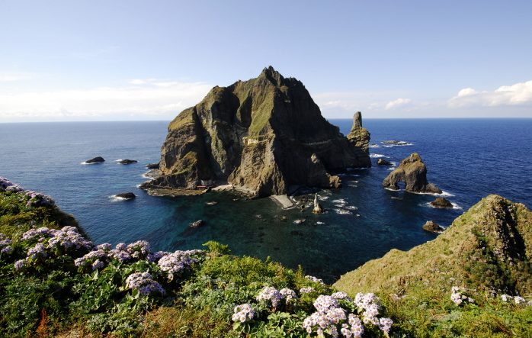
일본은 옛날부터
죽도의 존재를 인식하고 있었고,
한국은 죽도를 인식하지 않았다.

Slide 3

INDEX
01 일본측 주장
02 결론

Slide 4
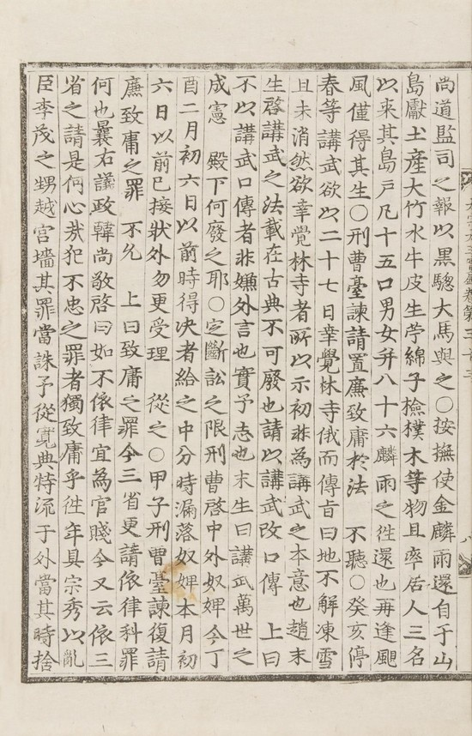
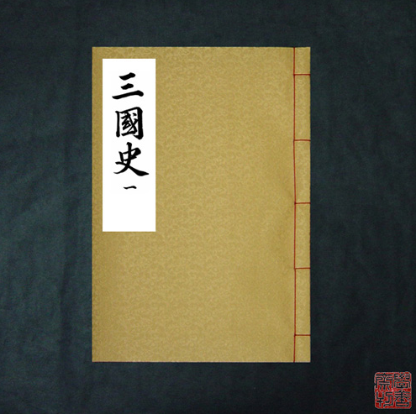
01 일본측 주장
1145년
<삼국사기>
1431년
<태종실록> 태종17년

Slide 5
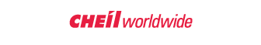
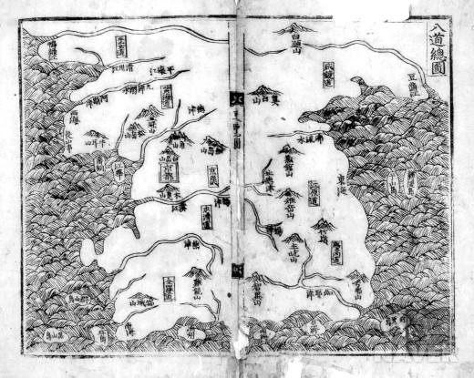
01 일본측 주장
<팔도총도>
1530년 발행

Slide 6
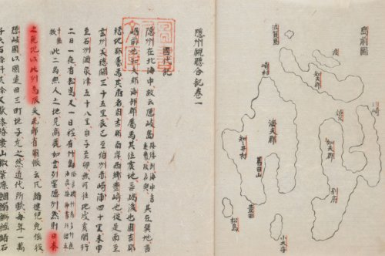
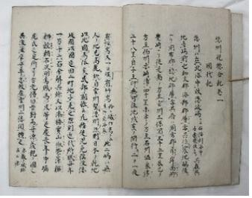
01 일본측 주장
은주시청합기

Slide 7
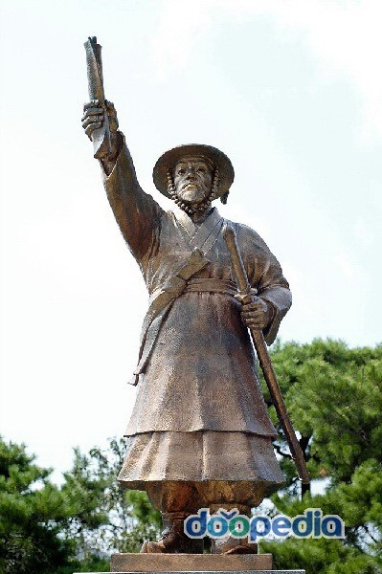
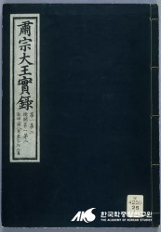
02 한국측 의견
안용복
숙종실록

Slide 8
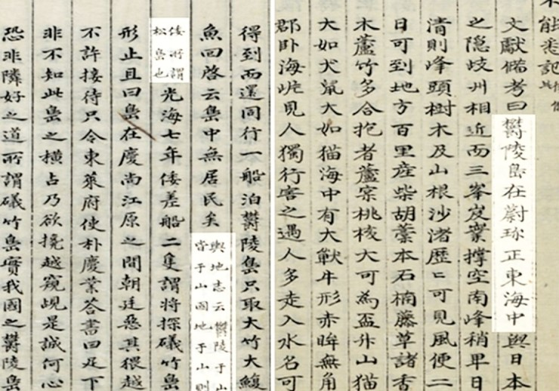
02 한국측 의견
동국문헌비고

Slide 9
03 결론
일본은 독도를 인식하고 있었음.
이 것으로 당시부터
일본이 죽도를 자신의 영토라고
주장 했음을 알 수 있습니다.

Slide 10
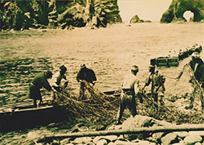
일본은 울릉도로 건너갈 때의
정박장과 어채지로 다케시마를 이용하여,
늦어도 17세기중엽에는
죽도의 영유권을 확립했습니다.

Slide 11
INDEX
01 어획지로 이용
02 도해 면허
03 결론

Slide 12
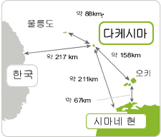
01
은주 시청 합기
일본의 주장

Slide 13
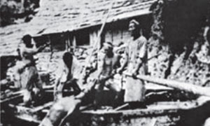

02 애도막부시대
일본의 주장
도해면허

Slide 14
03 결론
막부의 허가를 통한 도해면허를 받아 어업을 하였다.
이 것으로 당시부터 일본이 죽도를 자국 영토라고 생각했음을 알수 있습니다.

Slide 15
일본은 17세기 말
울릉도 도항을 금지했습니다만,
죽도 도항은
금지 하지 않았습니다.
그 사실에 대해 알아보도록 하겠습니다.

Slide 16
INDEX
01 일본의 울릉도 도항
02 일본과 조선의 대립
03 결론

Slide 17
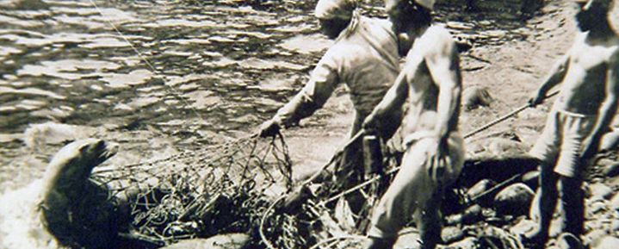

01 일본의 울릉도 도항
1625년
오야(오오다니) 가문, 무라카와 가문
70년간 사업
도해 면허장
독점적으로 사업

Slide 18
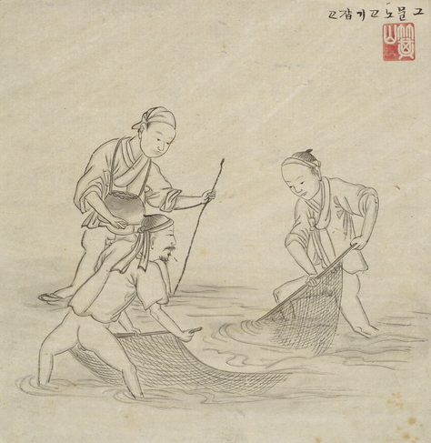
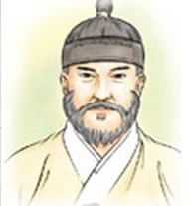
01 일본의 울릉도 도항
1692년
무라카와 가문
조선인들이 울릉도 어류채취 광경 조우
이듬해
오야가 가문
조선인과 조우하여
안용복,박어둔
일본에 데리고 돌아감

Slide 19

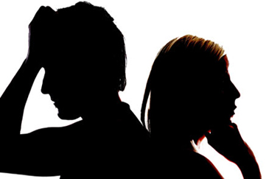
02 일본과 조선의 대립
쓰시마번
울릉도 도항 금지 교섭
의견대립
합의 실패

Slide 20
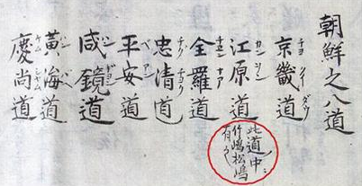
03 결론
도항금지 각서
1696년
일본인 울릉도 도항 금지
But….

Slide 21
03 결론
죽도의 도항은 금지되지 않음
이 것으로 당시부터 일본이 죽도를 자국 영토라고 생각했음을 알수 있습니다.

Slide 22
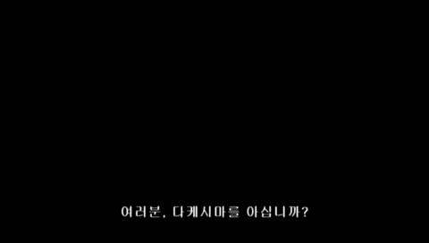

Slide 23
INDEX
01 시마네현 고시 40호
02 국제법의 판례
03

Slide 24
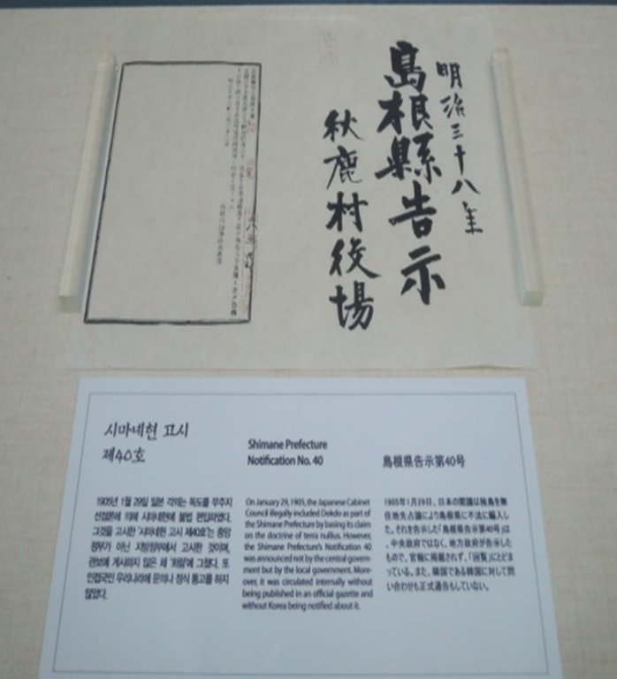
01 시마네현 고시 40호
1904년 오키 섬의 주민이 다케시마에서 조업이 가능하도록 정부에 다케시마 영토편입 및 차지를 신청
시마네현 지사는 같은 해 2월 22일, 시마네현고시 제40호를 통해 그 내용을 공시했습니다.

Slide 25
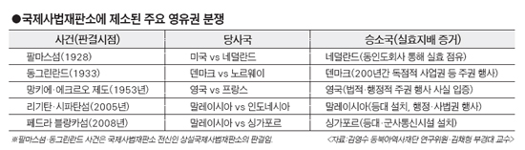
02 국제법판례
대한민국 측은 죽도의 시마네 현 편입이 법적으로 불충분한 부분이 있어, 비밀리에 이루어졌던 것이므로, 비합법적이라고 주장
국제법의판례에 비추어 보면 '비밀리에 실효지배를 할 수는 없다'고 되어 있는데, 특정 편입 수속이 아니라, 그 실효성이 쟁점이 되고 있다.
But

Slide 26
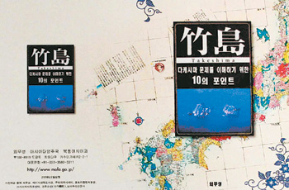
샌프란시스코평화조약 기초과정에서
한국은 일본이 포기해야 할 영토에
죽도를 포함시키도록 요구했지만,
미국은 죽도가 일본의 관할 하에 있다
인정해서 이 요구를 거부했다.
일본 국무성에서 만든 팸플릿

Slide 27
INDEX
01 샌프란시스코 강화조약
02 러스크 서한
03 결 론
03 결론

Slide 28
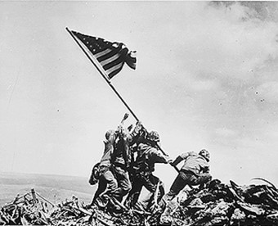
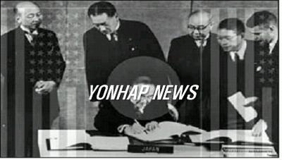
01 샌프란시스코강화조약
1951년
샌프란시스코 강화조약
2차 세계대전 종전
샌프란시스코강화조약

Slide 29
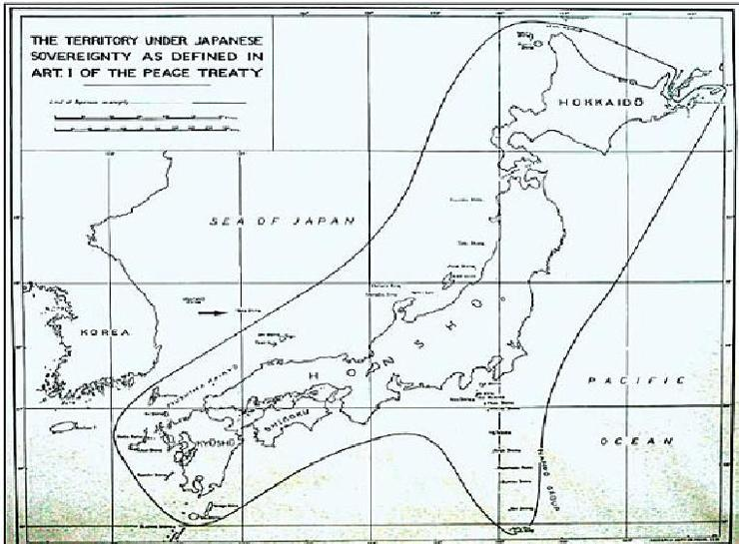
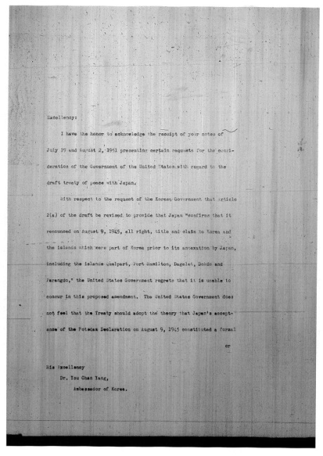
01 샌프란시스코강화조약
1차~5차, 7차 초안
연합국의 의견을 모아 한국 영토로 기재
6차, 8차 초안
미국의 단독적인 의견으로
일본의 영토로 기재
마지막 12차 초안
한국의 영토에서 배재

Slide 30
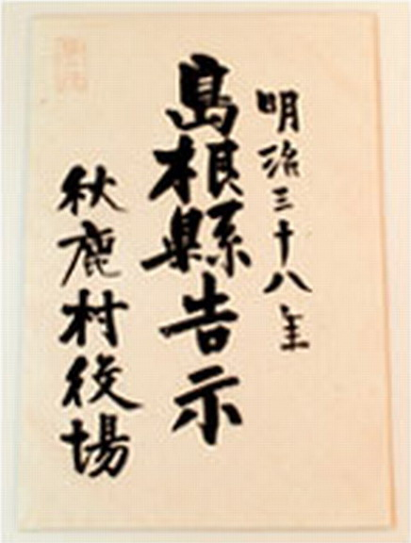
02 러스크 서한
윌리엄 씨볼트의 항의
시마네현 고시 문서를 증거로 항의
러스크 서한
윌리엄 씨볼트의 의견을
받아들이고
한국측의 주장을 부정

Slide 31
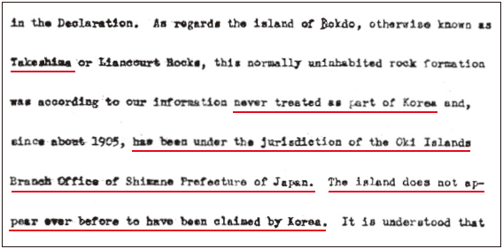
02 러스크 서한
1951년8월
미 국무부 차관보 딘 러스크가 주 미 한국대사 양유찬에게 보낸
한국의 주장을 부정하는 내용이 담긴 서한

Slide 32
03 결론
샌프란시스코 강화조약에서
죽도(독도)가 언급되지 않았다
이것을 근거로 일본은 당시 연합국들에게 죽도(독도)가 일본의 영토로 인정받았다고 주장하고 있습니다.

Slide 33
다케시마는
주일미군의 폭격훈련으로 지정 되었으며,
일본영토로
취급된 것은 분명하다.

Slide 34
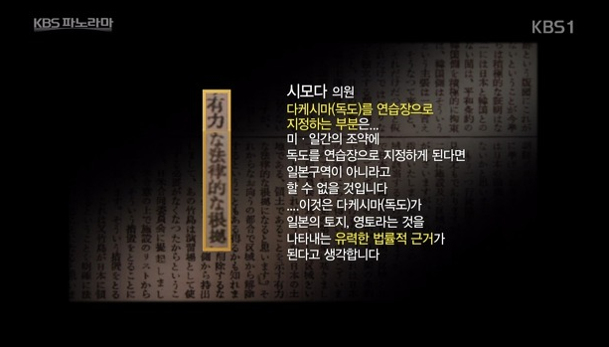
01 일본의 울릉도 도항
1948년
주일 미군의 폭격훈련 구역으로 독도를 지정

Slide 35
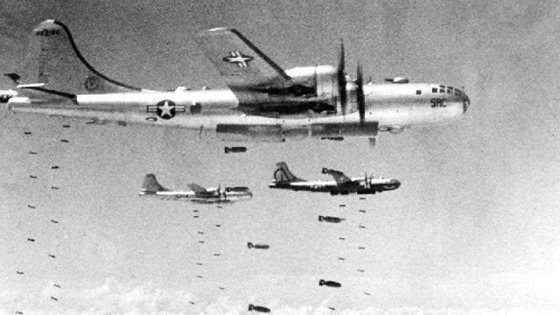
01 일본의 울릉도 도항
1948년
폭격기의 폭탄 투하

Slide 36
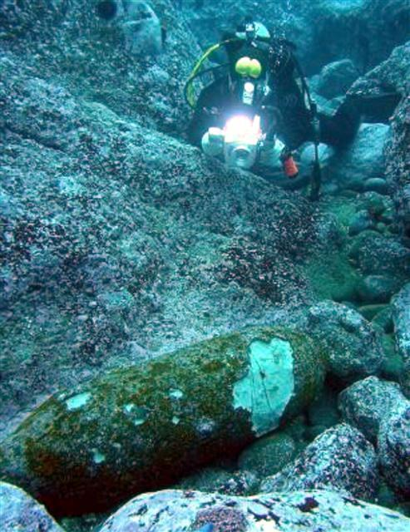
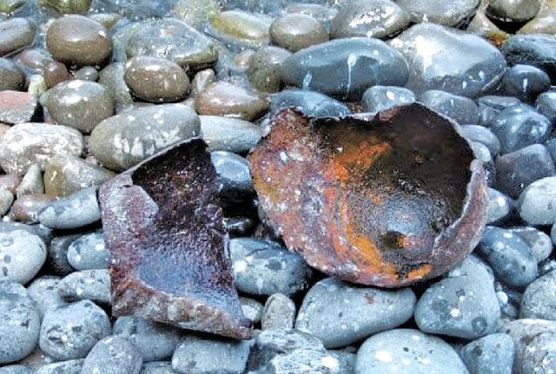
02 일본과 조선의 대립
현재
독도근처의 폭탄들

Slide 37
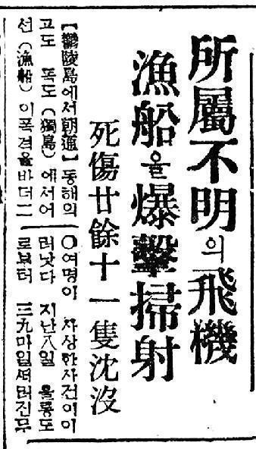
02 일본과 조선의 대립
1948년

Slide 38
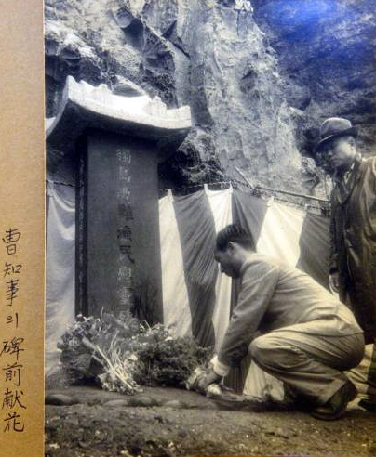
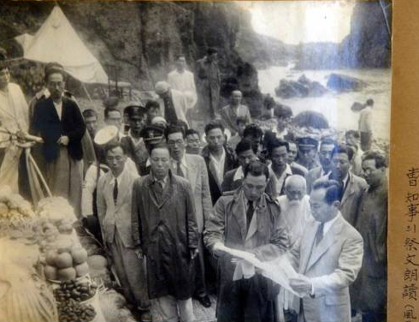
02 일본과 조선의 대립
1950년
독도조난어민 위령비 제막식

Slide 39
일본은 죽도 영유권에 관한
문제를 국제사법재판소에
회부할 것을 제안하고 있습니다
그 사실에 대해 알아보도록
하겠습니다.

Slide 40
INDEX
01 고문서 내용
02 샌프란시스코 조약
03 결론

Slide 41
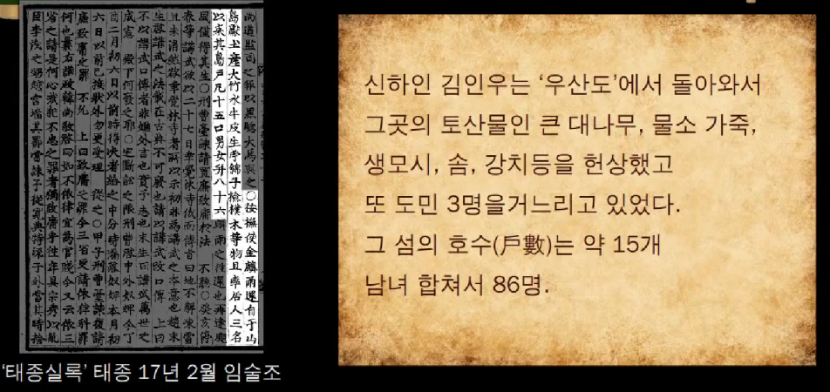
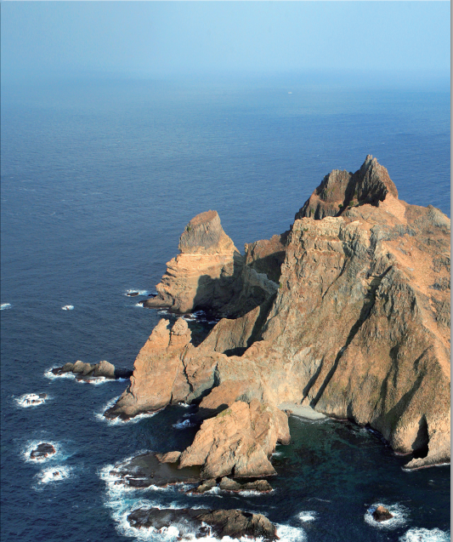
01 고문서 내용
1417년
태종실록에 실린 내용
태종실록지

Slide 42
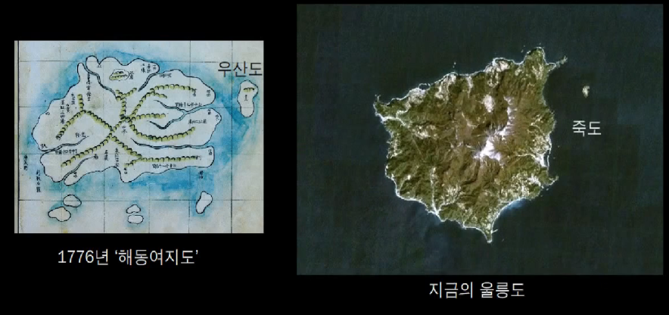
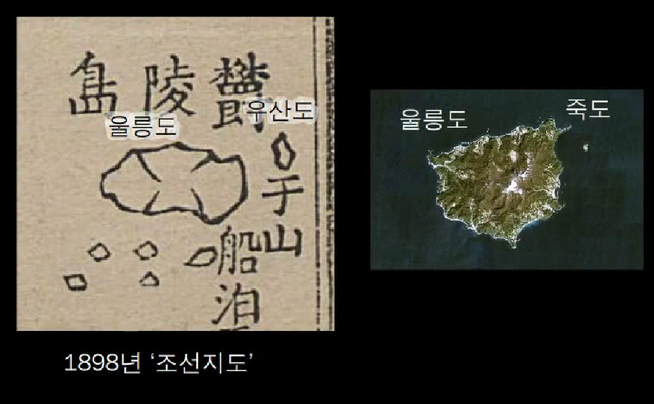
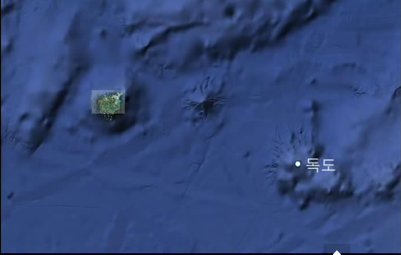
01 고문서 내용
고지도에 그려져있는
우산도는 독도이다?

Slide 43
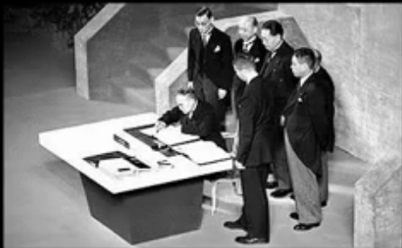
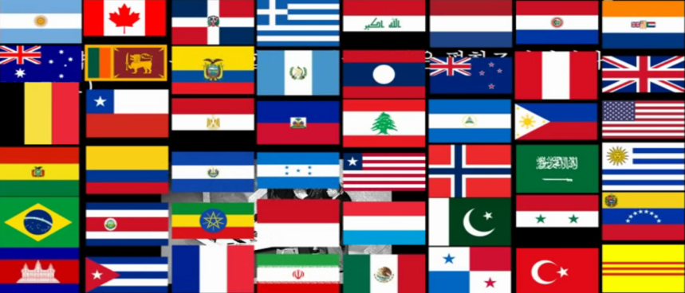
02 샌프란시스코 조약
샌프란시스코 조약

Slide 44
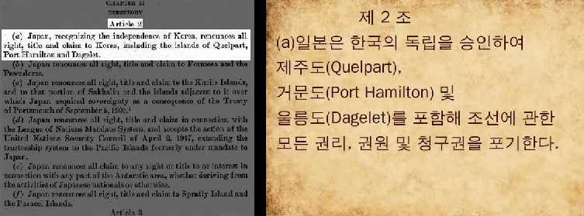
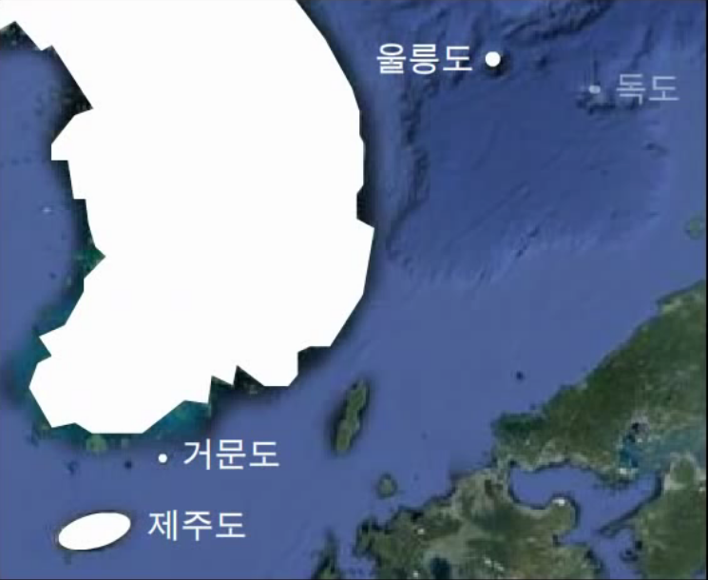
02 샌프란시스코 조약
샌프란시스코조약 제2조
1952년 4월

Slide 45
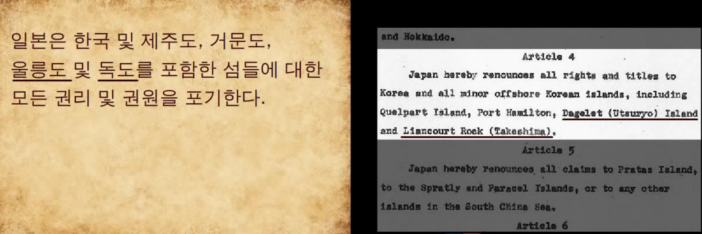
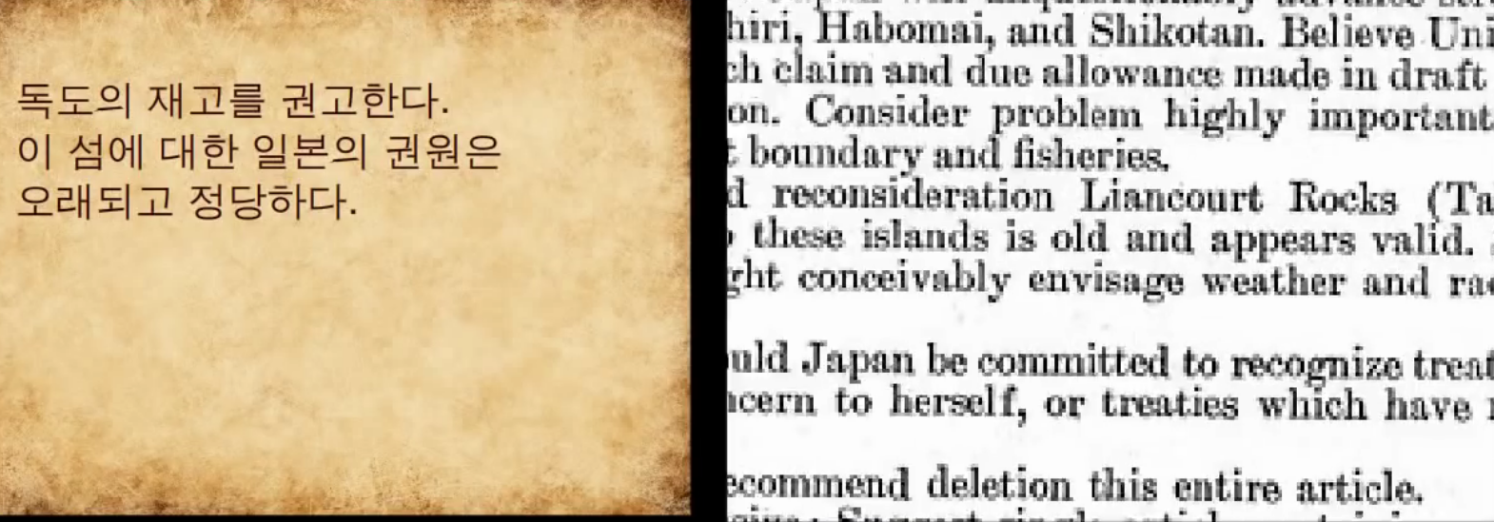
02 샌프란시스코 조약
1차 초안
1947년 3월
시볼트의 전보
1949년 11월

Slide 46
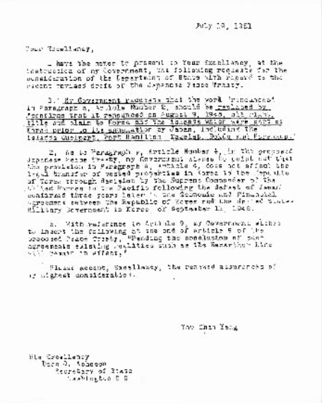
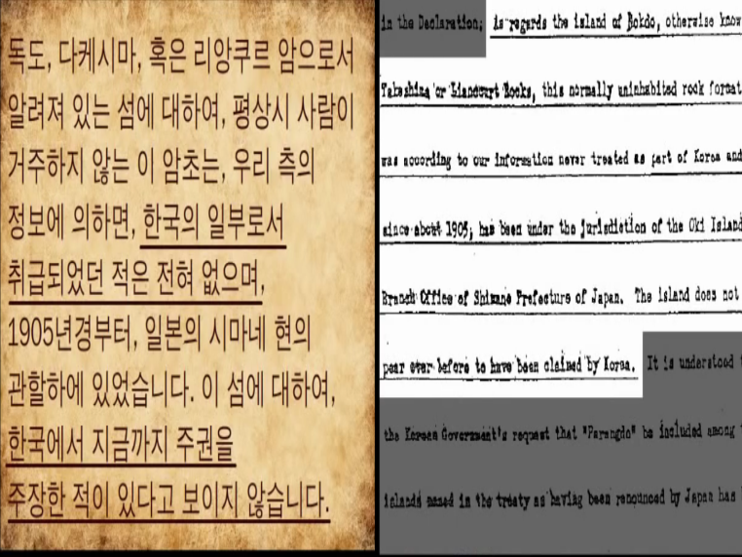
02 샌프란시스코 조약
양유찬의 요청서
1951년 7월
러스크의 서한
1951년 8월

Slide 47
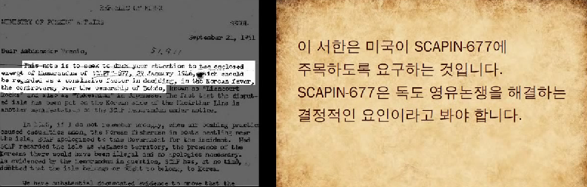
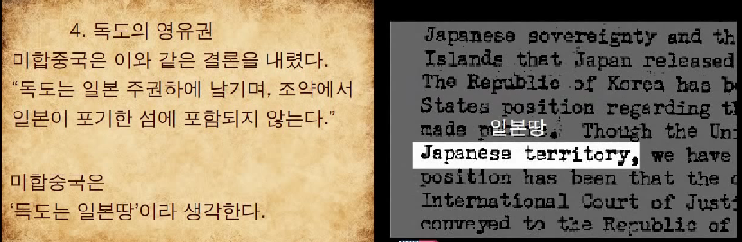
02 샌프란시스코 조약
변영태의 요청서
1951년 9월
벤폴리트
특명보고서
1954년 8월

Slide 48


03 결론
신어업협정 내용
독도경비대

Slide 49


03 결론
일본은 이러한 근거로 인하여
국제사법재판소에 독도의 문제를 제안하지만 한국은 이를 묵인

